Slide 1
Clubondersteuning & Vitaliteitsakkoord Papendrecht
12 oktober 2022
Notes:
Dit is een basisdia waar je wat meer tekst op kwijt kunt. Hou het wel binnen de perken. En heb je heel veel tekst, splits het dan op in meerdere dia’s.

Slide 2
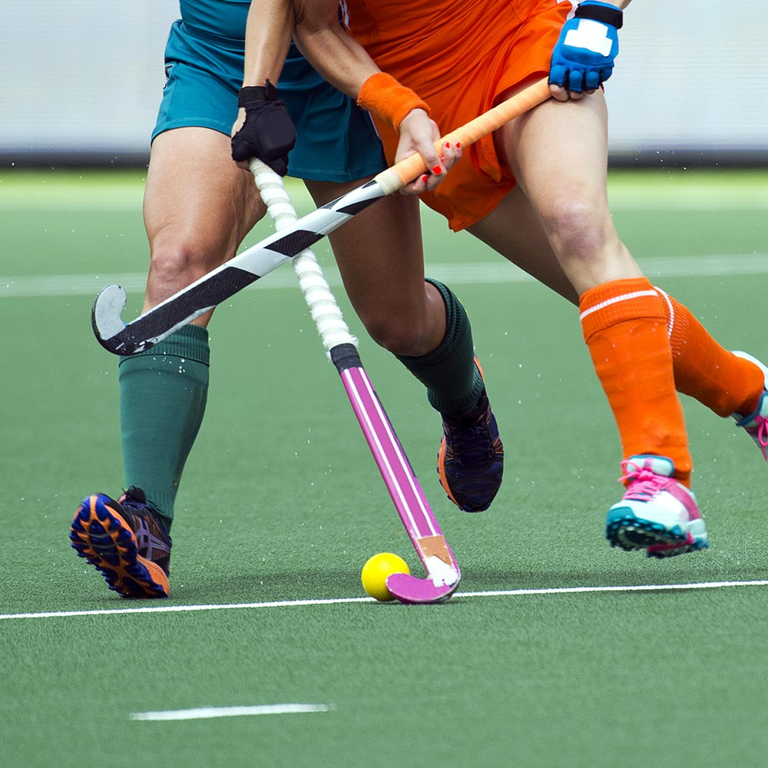
Jungle van aanbod: - Rabo ClubSupport - ING - Sportbonden - Vitaliteitsakkoord - Gemeente - Provincie Zuid-Holland - NOC*NSF - Stimuleringsbudget - Overige partijen (GGD, Jumbo)

Slide 3
Organisatie Papendrecht
Ondersteuningsaanbod
- Rabobank
- ING
- Sportbonden
- Sportakkoord
- NOC*NSF
- Provincie
- Gemeente
- Stimuleringsbudget
- GGD, Jumbo, etc.
Clubondersteuner
- Marvin Straver
Sportaanbieders
- Gesprekken
- Uitdagingen/ambities
- Matching maken
- Informerende nieuwsbrief

Slide 4
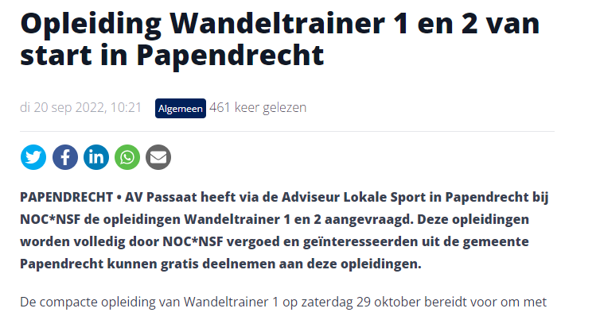
Verenigingsondersteuning Papendrecht

Slide 5
Andere voorbeelden van ondersteuning
Intake - Procesbegeleiding
Pedagogische/technische kader opleidingen
Besturen met een visie/Modern besturen
4 Inzichten trainerschap
Financien, leden/sponsors, vrijwilligers (behoud, werving & beleid)

Slide 6
Het Vitaliteitsakkoord – korte terugblik
Start en realisatie 2021
Benoemde thema’s
Inclusieve samenleving (iedereen doet mee)
Stimulerende omgeving voor jeugd (met spin-off voor alle leeftijden)
Vitaal ouder worden
Maatschappelijke impact door samenwerking & verbinding
7 Stuurgroep leden beoordelen aanvragen
Vanaf augustus 2022 ook proactief vanuit de stuurgroep
Aanvragen vanuit sportaanbieders

Slide 7
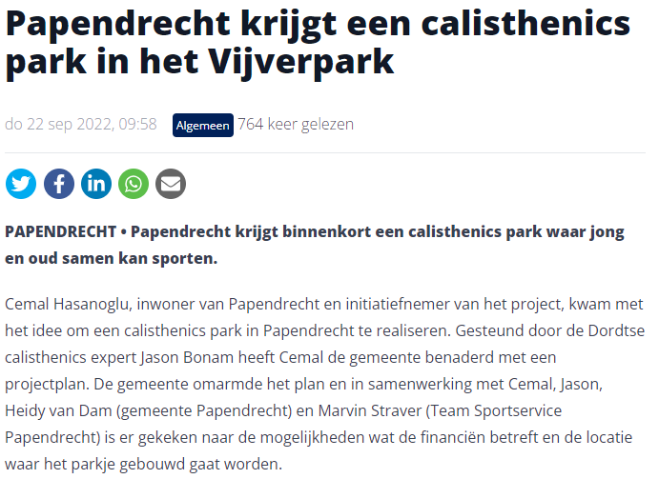
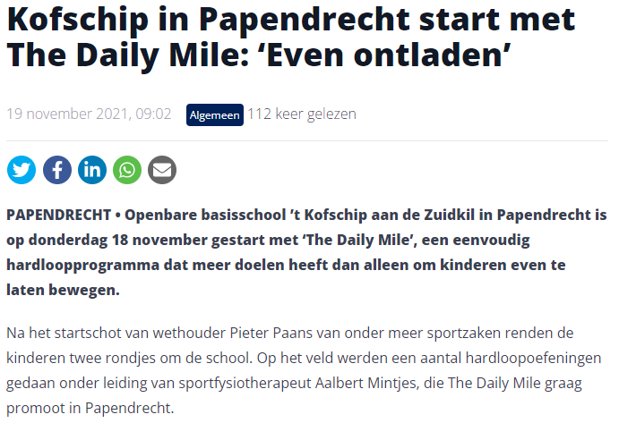
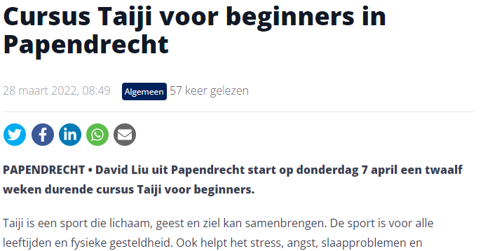
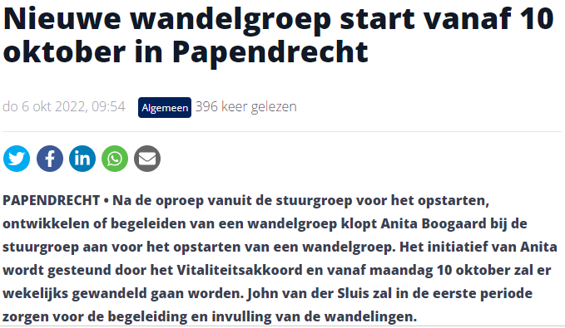
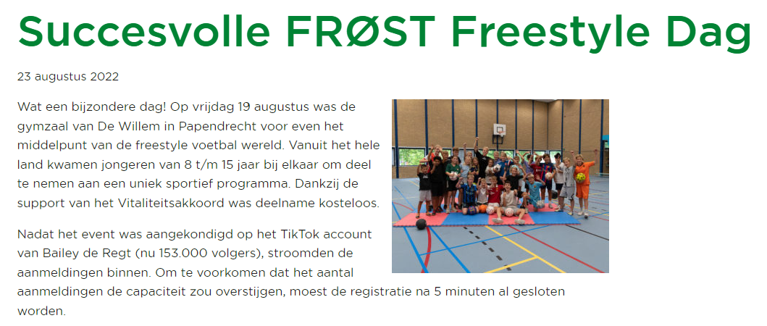
Vitaliteitsakkoord

Slide 8
Samenvattend
Energiecrisis (Uitdagingen)
Clubs staan voor meer uitdagingen/ambities, hoe daarmee om te gaan en te handelen?
Matching met landelijke/regionale of lokale ondersteuningsmogelijkheden

Slide 9
Neem gerust contact met mij op mstraver@teamsportservice.nl
Notes:
Voor afwisseling kun je ook deze indeling gebruiken. Als je hem pakt vanuit Start>Indeling moet je zelf het groene blokje nog achter de tekst zetten om een woord uit te lichten.

